Slide 1
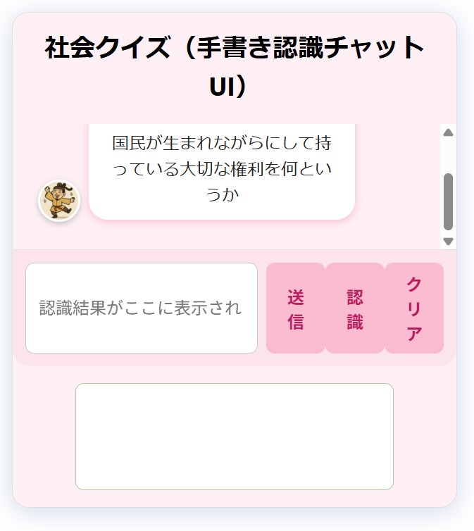
秀吉が○○したのは？
刀狩り
正解！
刀狩り
送信

Slide 2
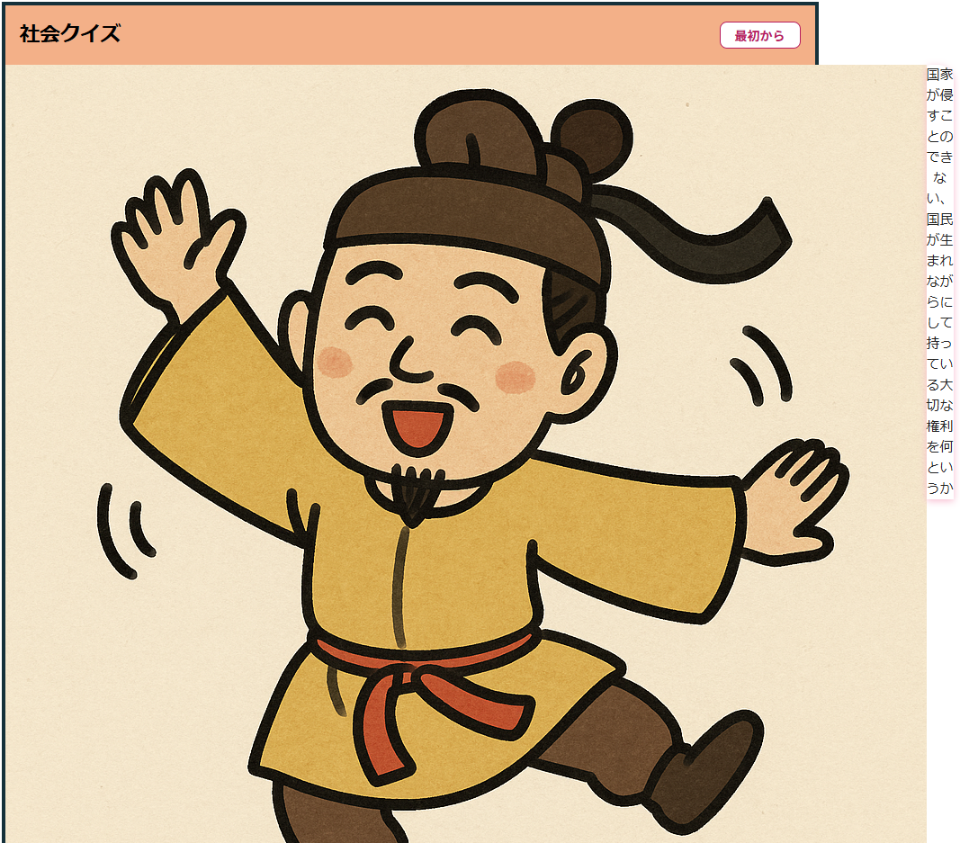
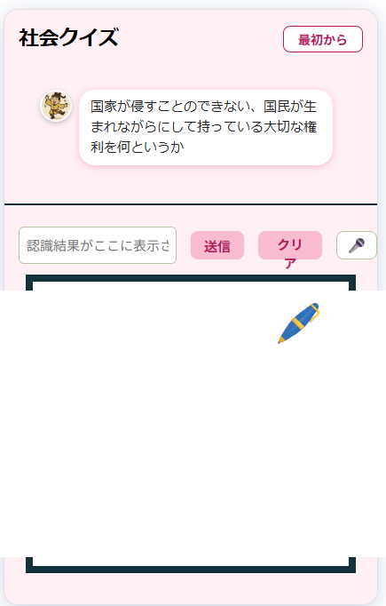
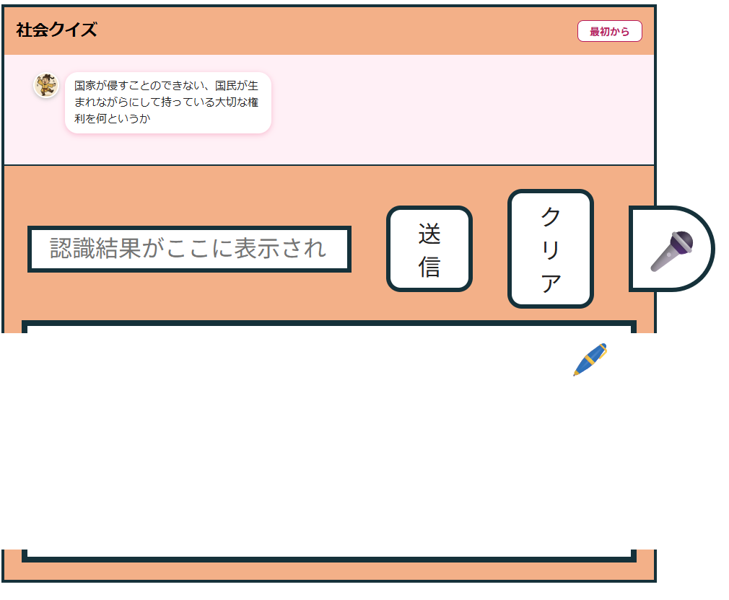

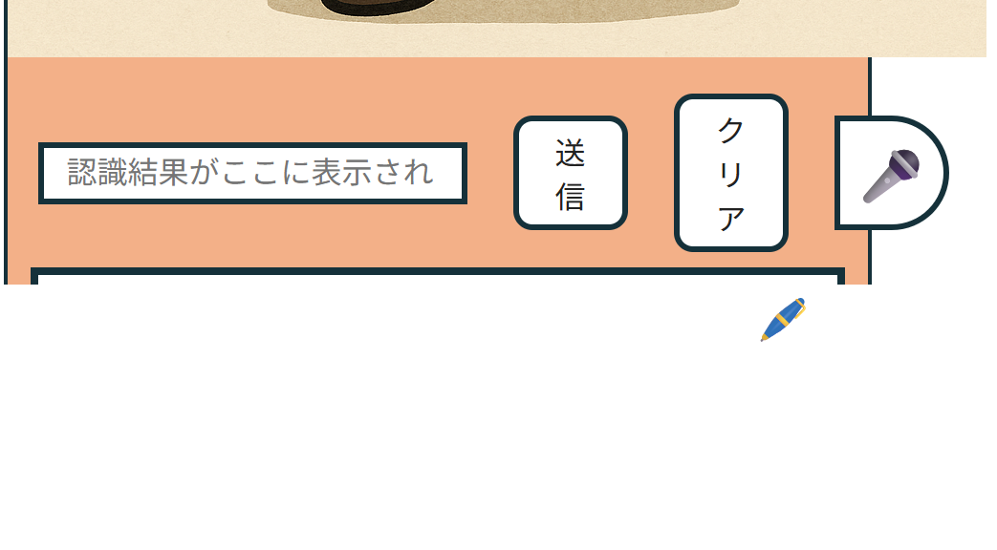
秀吉が○○したのは？
刀狩り
正解！
刀狩り
送信
クリア
✍

Slide 3
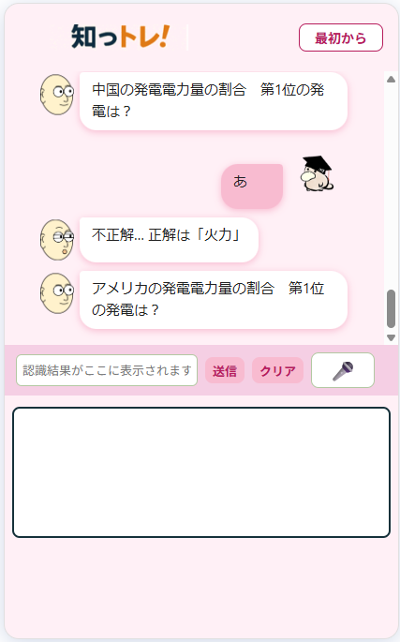




社会のこれは

